Slide 1



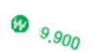



4,500
마스크 수급 안정을 위해
마스크 온라인가격에
인공지능(AI)을 입히다
2020.11.25.

Slide 2
목차
추진배경 : 마스크 대란
1
추진개요 : 마스크 수급 안정을 위한 범정부 협력 체계 구축
2
추진내용 : AI 활용 온라인 일일가격조사 실시
3
4
추진성과 : 마스크 수급 안정 달성
활용방안 : AI 모형 적용 텍스트 빅데이터 활용 확산
5
[참고] AI 활용 마스크 온라인 데이터 정제모델 구축

Slide 3
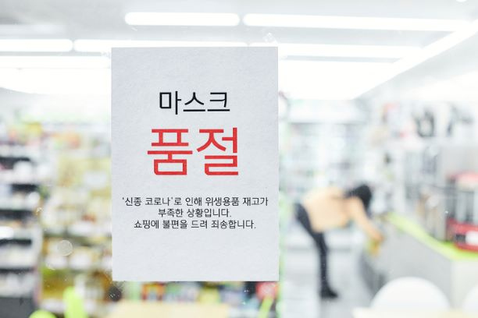

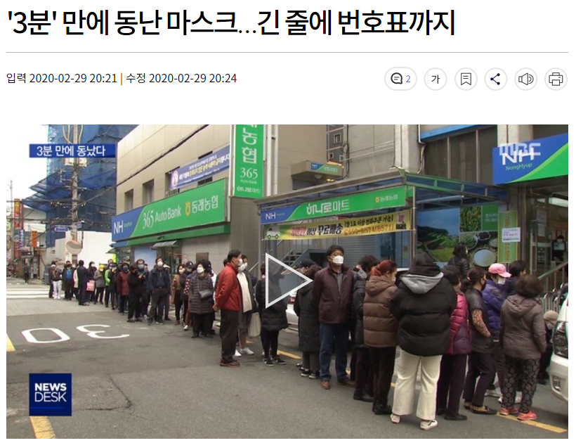
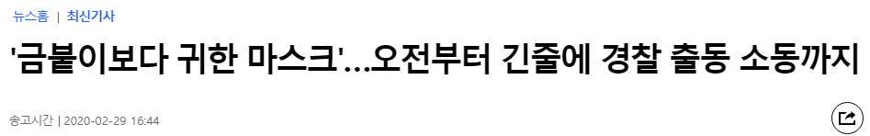

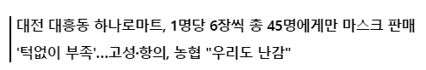
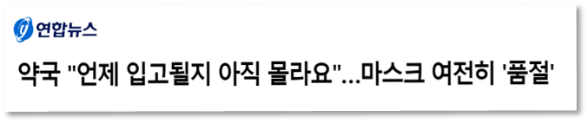
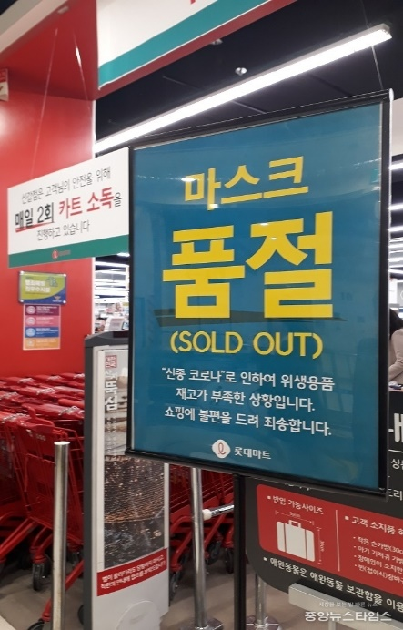
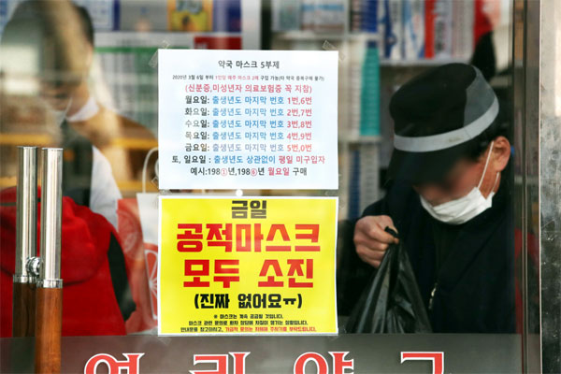
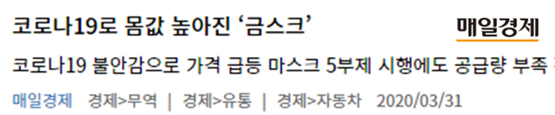
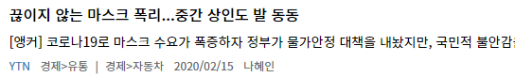

추진배경
코로나19 확산으로 마스크 대란 발생
- 20.02.23.~20.02.29. 네이버뉴스 ‘마스크’ 조회 결과 중 -
마스크 부족 및 가격 폭등
약국, 대형마트, 편의점 등 마스크 판매처의 품절 알림

Slide 4
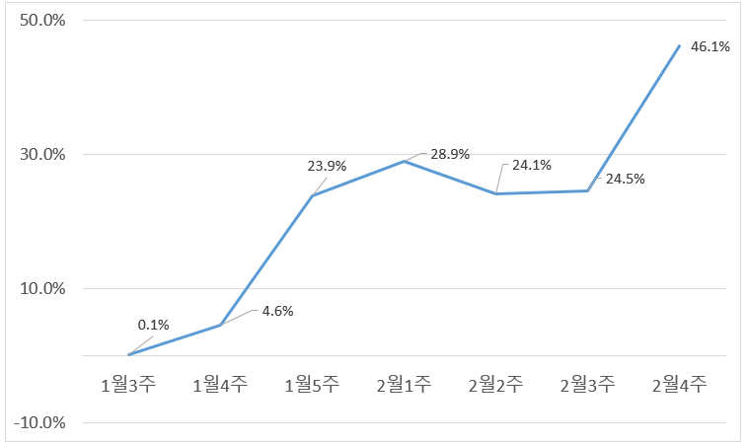
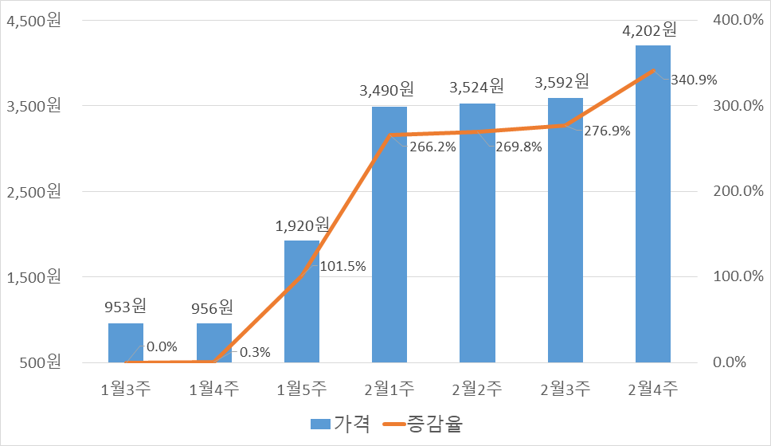

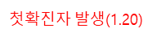
추진배경
마스크 관련 뉴스 빅데이터 및 온라인 가격 동향 분석
Background
〮 첫 확진자 발생(‘20.1.20.) 이후 관련 기사량 증가 및 마스크 가격 급등
〮 코로나19 확산에 대응, 뉴스 빅데이터 기반 통계검색 시스템ㆍ온라인가격정보 DB 활용 마스크 관련 뉴스 및 온라인 가격동향 분석
Data to be Used
Methodology
〮 분석대상 : 네이버뉴스 속보 경제∙사회면 기사, 네이버쇼핑 온라인 가격 등
〮 분석기간: 1월3주~2월4주
〮 키워드분석 : 코로나19 관련 문서량 추이, 1주 단위 키워드 순위 워드 클라우드
〮연관어 분석 시각화
〮 온라인가격 : 코로나19 관련 마스크 가격 동향 및 온ㆍ오프라인 가격 비교
Results (Selected)
코로나19 관련 문서량 추이
KF94 마스크 온라인 판매가격 증감 추이
시사점
〮 (선행성) 기사량 증가가 가격 급등에 1주일
선행성을 가짐
-> 기사량 증가 1주 뒤 마스크 가격 전주 대비
101%(1월 5주), 82% (2월 1주) 급등
〮 (온·오프라인비교) 오프라인에 비해 온라인 마스크
가격 변동폭이 크게 나타남
전주대비(101%)
전주대비(82%)
〮 (온·오프라인비교) 오프라인에 비해 온라인 마스크
가격 변동폭이 크게 나타남

Slide 5






추진개요
마스크 수급 안정을 위한 범정부 협력 체계 구축
추진배경
(마스크 대란)
추진목적
(마스크 수급 안정화)
추진내용
(마스크 일일가격조사)
현실성·적시성 높은 정책수립 위해 월 단위의
소비자물가조사의 일일조사로 신속한 전환 필요
〮 코로나19 확산으로 마스크 가격 및
수급 불안정
〮 정책적 대응 필요성 증대
범정부 협력체계 구축
오프라인
∙ 범정부 차원의 공적 마스크 제도,
시장교란행위 (매점매석)단속 등
관련 정책 수립
∙ 상황 변화에 따라 시의성있게
정책을 수정ㆍ보완
전국 주요 40개 도시
155개 권역 물가조사
원이 월 1회 판매처를
방문하여 현장 조사
전국 주요 40개 도시
155개권역 물가조사
원이 매일 약국∙마트를
방문하여 현장 조사
온라인
웹스크래핑* 방식으로
마스크 온라인 가격
빅데이터 매일 수집
*웹페이지에서 특정 정보를 자동으로 수집하는 기술

Slide 6
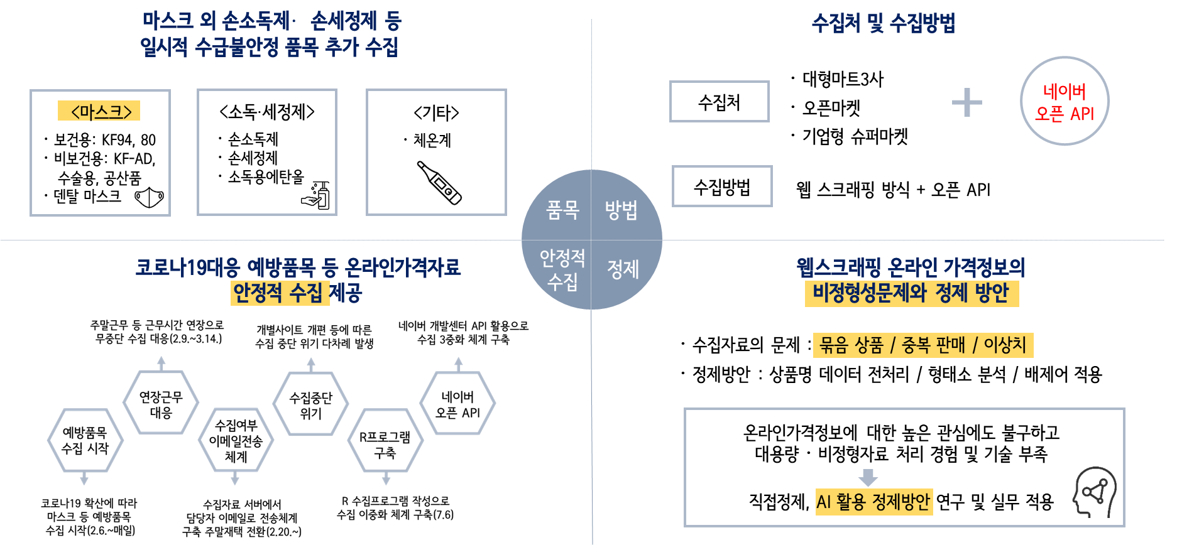
추진내용
AI 활용 온라인 일일가격조사 업무 프로세스

Slide 7
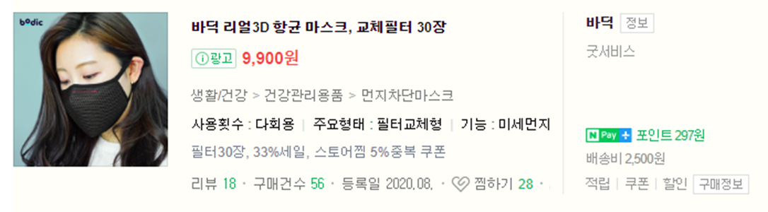
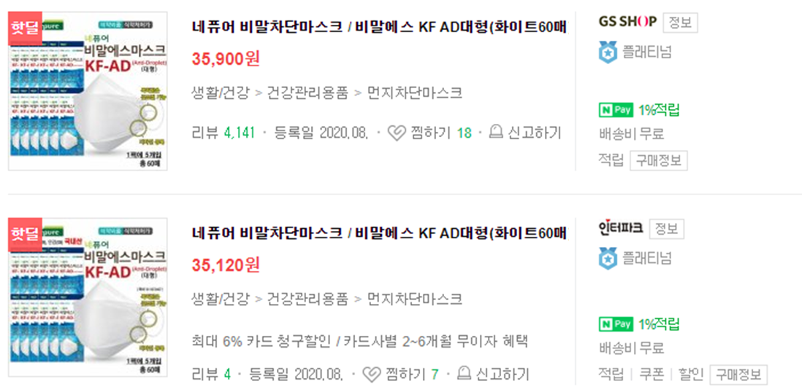
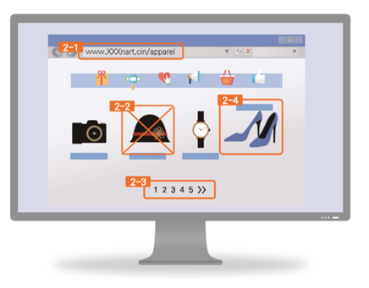
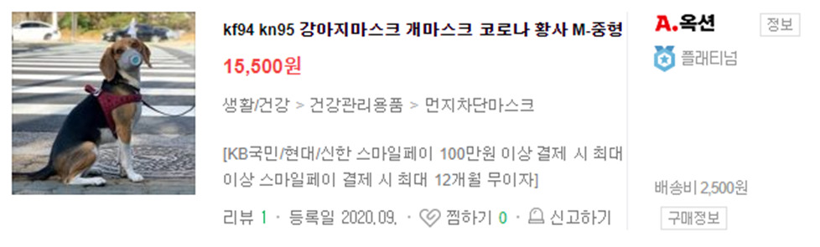
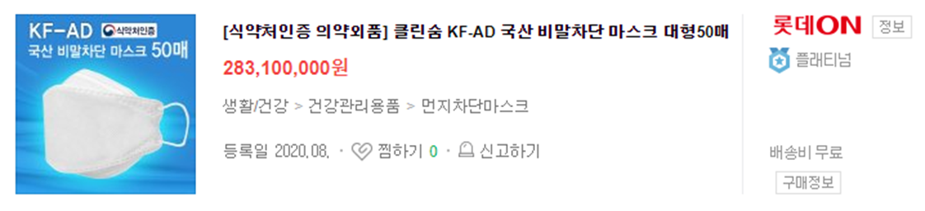
추진내용-온라인 가격 데이터 활용 문제점
수집 중단 위기 발생
데이터 정제 어려움
1. 웹사이트 점검
2. 웹사이트 개편
묶음상품
주로 새벽시간대 시스템
점검으로 대응 곤란
2-1. URL 변경
2-2. 판매 중단
2-3. 페이지로 이동 오류
2-4. 화면구성 변경
예) 마스크 검색 시
마스크+필터 세트, 1+1,
5장 묶음, 사은품 증정 등
동일상품 중복 판매
동일 판매자의 동일 상품 중복 수집
이상치(상품, 가격)
예) ‘마스크’ 검색 시
강아지 마스크,
비정상 가격 수집
→ 안정적 수집체계 구축 필요
→ AI 활용 정제 방안 연구 및 실무 적용

Slide 8
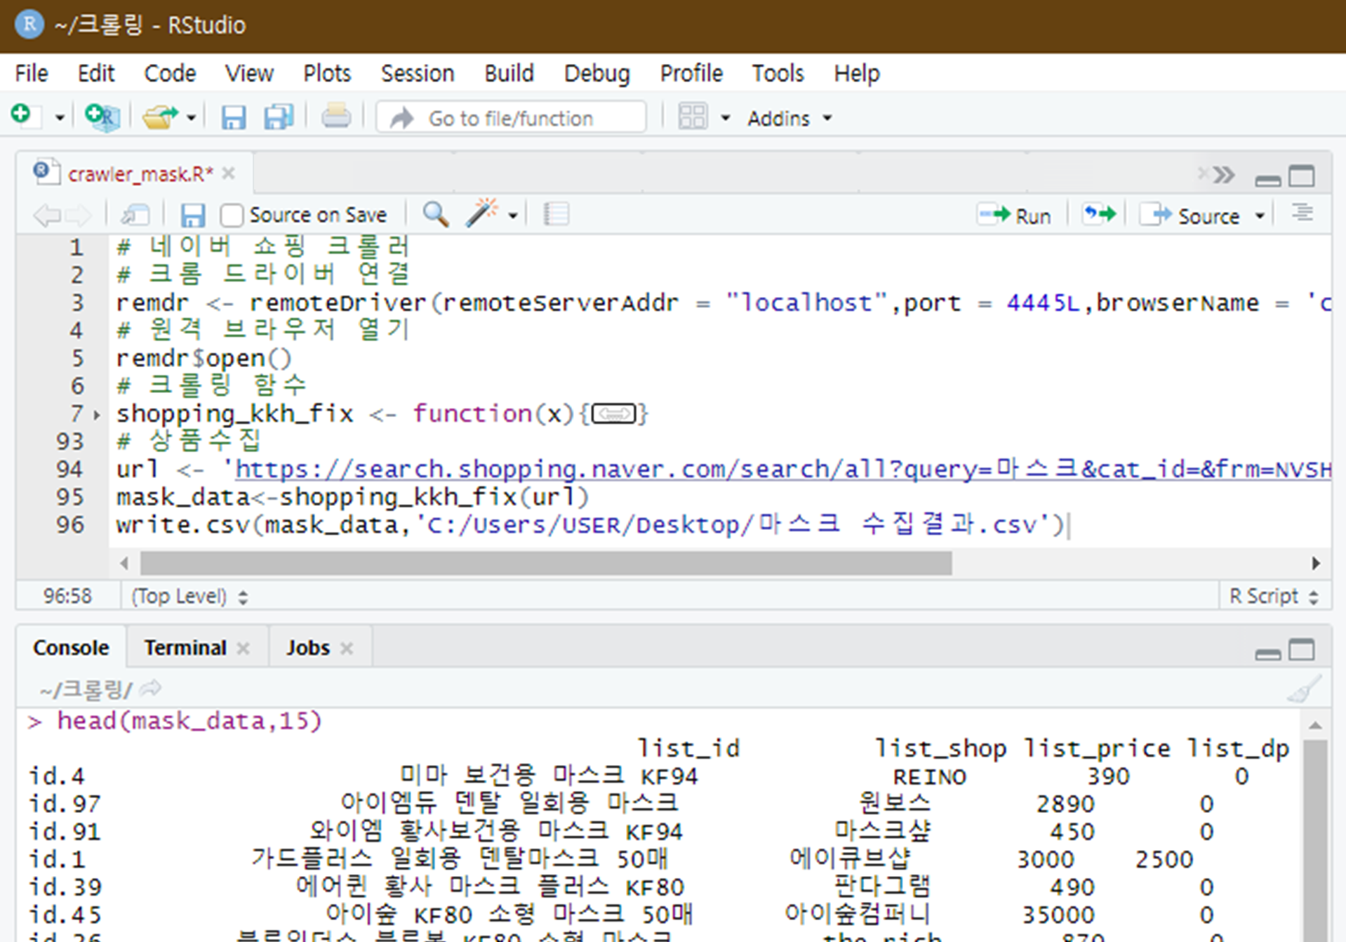
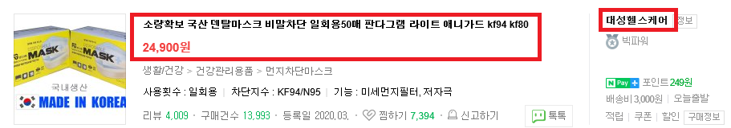
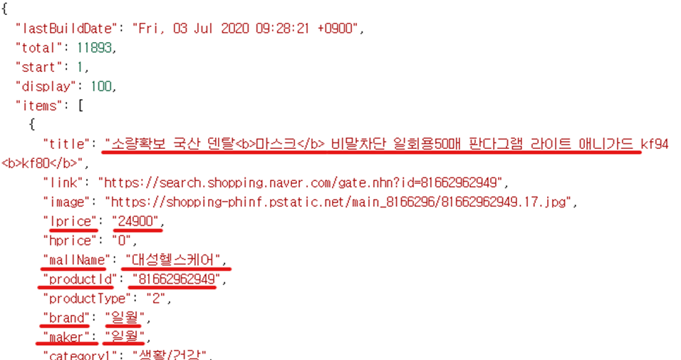
추진내용-안정적 수집
온라인 가격정보 안정적 수집방안
R 크롤러 제작 및 네이버 오픈API 활용으로 수집 3중화 체계 구축
〮 수집 사이트 개편, 화면 구성 변경, 서버 점검 등으로
월평균 4-5일의 수집중단 발생
〮 수집중단에 대응할 수 있는 자체 웹 크롤러 제작
〮 수집중단 발생 시 가동하여 미수집분 보완
〮 13개 쇼핑몰의 자료 수집으로 개별 사이트 문제 발생 시 대응 어려움
〮 오픈 API 활용 추진으로 사이트 개편 영향없이 안정적 수집 가능
〮 네이버 정책상 1일 2,5000회X회당 1,000건=250만 건 수집 가능
R 크롤러
네이버
API
패키지설치: dplyr, httr, jsonlite,
Rselenium, stringr, XML, rvest,
Readxl, readr, rJava

Slide 9

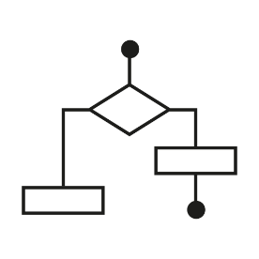




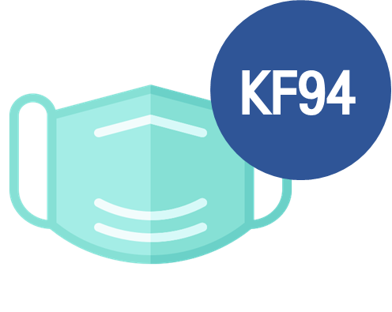
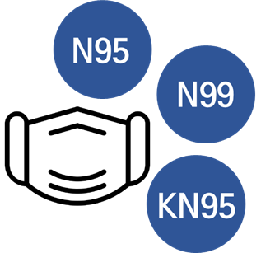
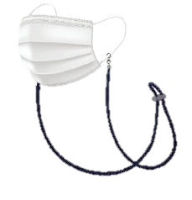
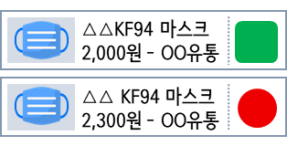

추진내용-AI 정제 모델
AI 활용 웹스크래핑 데이터 자동 정제〮분류 모델 구축 및 실무 적용
Background
〮 웹스크랩핑 온라인 상품정보 활용 시 이상치(상품, 가격), 묶음 상품, 중복 판매 등 불필요한 정보 수집
〮 대용량〮비정형 자료 정제에 인력, 시간 과다 소모 및 정확성 문제 발생
Data to be Used
Methodology
〮 분석대상 : 온라인 마스크 상품 빅데이터
〮 학습데이터 : 마스크 여부, 마스크 등급(KF94∙80) 등 레이블링
〮 텍스트 마이닝 : 상품명 형태소 분석, 판매 단위 추출 등 자연어 처리(NLP)
〮 AI 학습〮예측 모델 : 자동 상품 정제 및 분류를 위한 머신러닝(ML) 기반 분류 모델 구축
Results
상품 정제(제외)
상품 분류
정확도
약 93%*
수집대상 마스크 여부 식별
이상치, 묶음상품, 중복상품 식별
마스크 등급(KF94, KF80) 예측
50매
28,300,000원
OOO 숨쉬기 편한 국산
코로나 방역 마스크 KF94
대형⋯
* ’KF’ 단어 포함 AI 적용 시 정확도 99%

Slide 10
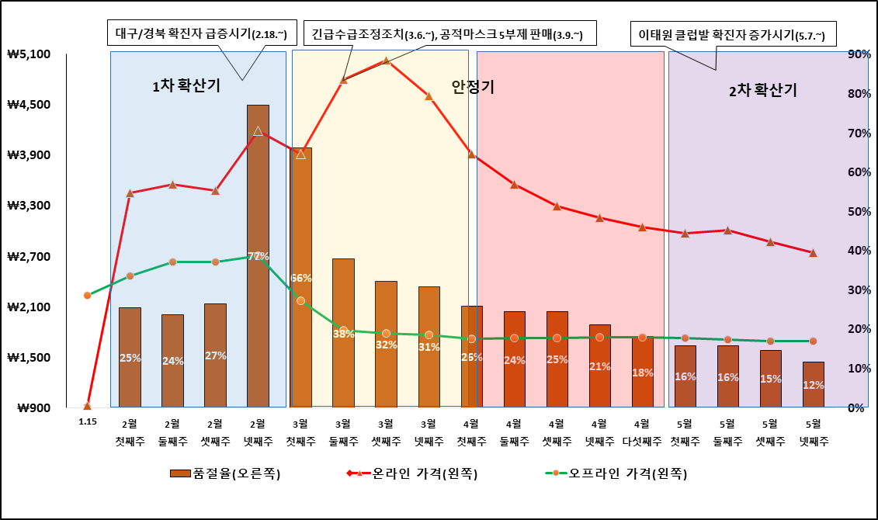
추진성과
마스크 수급 안정화 달성
마스크 일일가격 자료 축적→외부 환경 변화 시기별(대구·경북 확산, 공적마스크 공급 등) 수집 품목 추가
가격 및 수급 안정 정책 수립의 참고자료로 활용되어 국가적 재난 상황 타파에 기여
시기별 마스크 가격변화 분석(KF94 기준)
〮가격조사결과 일일제공 (식약처, 기재부, 산자부)
〮공적마스크 가격과 온/오프라인 가격 비교·검토
(마스크 수급 안정화에 따른 공적마스크 가격 하락 요구 증대)
〮 공적마스크 폐지 후 시장가격 일일 단위 모니터링
〮 매점매석 및 불공정거래 판단의 기초자료로 활용(국세청, 경찰청)
‘마스크 대란’ 이라 불릴 만큼 수급 불안정이 심화되는 상황에서 통계청에서
긴급하게 실시한 <마스크 등 예방품목 일일가격조사> 결과를 기초로 하여
공적마스크 도입 등 수급 안정화 대책을 마련할 수 있었음
식품의약품안전처
특히 코로나19 사태 초기 마스크 가격이 급등하여 수급안정화대책 등을
마련하였을 때 일일가격조사를 통해 정책효과를 바로 파악하고, 수정·
보완할 수 있었음
기획재정부

Slide 11
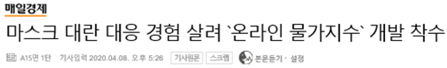
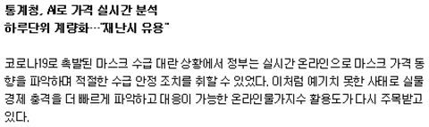
추진성과
코로나19로 촉발된 마스크 수급 대란 상황에서 정부는 실시간 온라인 마스크 가격 동향을 파악하여
적절한 수급안정 조치를 취할 수 있었음 <매일경제, 2020.4.4.>

Slide 12
활용방안
AI 모형 적용 텍스트 빅데이터 활용 확산
 | 수집 | 전처리(자료정제) | 분류(속성탐지) | 감성분석 | 서비스
업무 프로세스 | 〮통계청 보유 자료 〮웹 크롤링 〮오픈 API 〮자료 보유기관 협약 〮PDF등 이미지 텍스트 자료 변환 | 〮형태소분석 〮품사 태깅 〮AI 학습용 데이터 구축 〮불필요한 정보 정제 | 〮분류 사전 구축 - 포함어 불용어 사전 - 분석목적에 맞는 분류사전 〮분류 AI 알고리즘 구축 | 〮감성분석 방법론 정립 〮감성점수 레이블링 〮감성지수 작성 | 〮AI 학습용 데이터 공유 〮대외 제공용 오픈 API 〮대외 서비스 시스템 구축 및 운영
적용 기술 | 〮웹 크롤링 〮이미지 텍스트 변환 | 〮자연어 처리 기술 - 형태소분석 - 태깅, 레이블링 - 자연어처리 사전(NLP) | 〮분류 사전 구축(Bag of words) 〮워드투벡(word2vec) 〮토픽모델링(Topic modeling) | 〮인지실험 기법 〮감성점수 부여 레이블링 | 〮오픈 API 구축 〮반응형 웹 〮UI/UX 개선을 위한 인지실험 기법 〮모바일 테스트베드 검정
 | 온라인가격 동향 | 뉴스 심리지수 | 산업 직업 자동분류
활용데이터 및 수집방안 | 〮 온라인 쇼핑몰 웹 스크래핑 〮 네이버개발센터 오픈 API 〮 오피넷 등 오픈 API | 〮 온라인뉴스 웹 크롤링 〮 워크넷, 사람인, 인크루트, 링크드인 등 구인구직 사이트 협약 웹 스크래핑 | 〮 인구주택총조사 등 조사자료 〮 사업체 홈페이지 웹 크롤링 〮 금감원 등 관련 기관 자료 웹 크롤링 〮 이미지 텍스트 변환
서비스 | 〮 코로나19 예방품목〮 농축수산물〮가공 식품 등 온라인 가격 동향 서비스 | 〮 코로나19 대응 초속보성 통계 작성 〮 모바일 모빌리티 자료 결합 초속보성 경제동향 작성(장기과제) | 〮 조사통계 표준산업 직업분류 자동 코딩 〮 SGIS와 결합 사업체 산업분류 지도 시각화 서비스

Slide 13
[ 참고 ]
AI 활용 마스크 온라인 데이터 정제 모델 구축

Slide 14
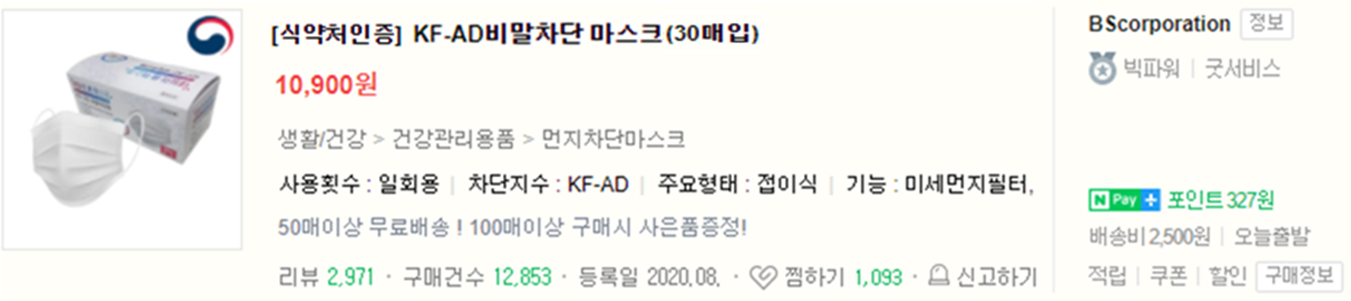
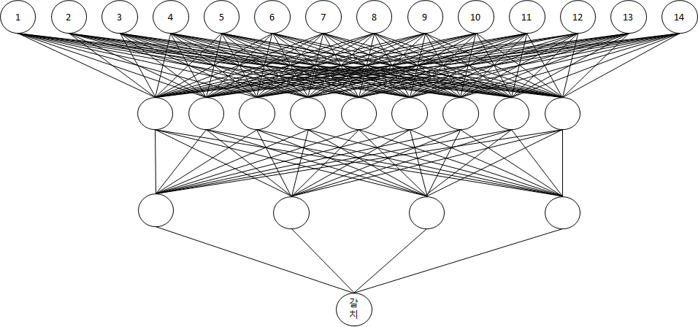
[ 참고 ] AI 활용 마스크 온라인 데이터 정제 모델 구축
데이터처리 과정 개요
전처리
검출
(T or F)
이상치 식별
묶음 상품 식별
중복 상품 식별
상품명입력
“코지 KF94 마스크” 대형 5매입 (블랙) / 인터파크
정보추출
(사전 및 규칙
방식 적용)
단위(수량:장,매입,세트,
묶음 등) 정보 추출
불용어 및 기호제거
코지 KF94 마스크 대형 5매입 블랙 인터파크
형태소분석
코지 | KF | 94 | 마스크 | 대형 | 5 | 매입 | 블랙 | 인터파크
고유명사 | 영어 | 숫자 | 일반 명사 | 일반명사 | 숫자 | 일반명사 | 일반명사 | 고유명사
품목 분류
(머신러닝 및
딥러닝 적용)
〮 마스크인 것과 아닌 것 구분
〮 세부품목(KF94/80) 자동 구분
데이터 전처리 : 데이터를 특정 분석 목적에 맞게 분석 가능한 상태로 만드는 것을 말함. 데이터 정제(cleaning), 누락치 대체(missing value imputation 등의 작업들이 있음
형태소 분석 : 형태소란 언어에 있어서 "최소 의미 단위＂로서 이 때 의미는 어휘적 의미와 문법적 의미를 모두 포함함. 형태소 분석이란 형태소보다 단위가 큰 언어단위인
어절, 혹은 문장을 최소 의미 단위인 형태소로 분절하는 과정
머신러닝(machine learning, 기계학습) : 데이터를 이용하여 데이터 특성과 패턴을 학습하여, 그 결과를 바탕으로 미지의 데이터에 대한 그것의 미래 결과(값, 분포)를 예측

Slide 15
[ 참고 ] AI 활용 마스크 온라인 데이터 정제 모델 구축
데이터처리 작업별 세부 내용
작업 | 세부작업 | 정의 | 입력 | 출력 | 예시 | 비고
검출 | 묶음상품 및 대량상품 | 상품에 복수 개 상품 포함 여부 | 상품명 (텍스트) | {T, F} 중 1가지 | "KF94 마스크 1매 특가+ 세정제 1개!" → T | "+", 플러스, box, 박스, 세트, 묶음 등에 대해 검토
 | 이상치 | 이상 제품 여부 | 상품명 (텍스트) | {T, F} 중 1가지 | 마스크 품목: 마스크 스트랩 → T | 이상품목에 대한 사전 구축 필요
 | 동일상품 중복판매 | 중복상품 여부 | 복수 개의 상품명 (텍스트) | {T, F} 중 1가지 | 핑크퐁 입체마스크[블루 어린이용], 핑크퐁 입체마스크[핑크 어린이용] → T | 일자, 판매처, 금액이 동일하고, 상품명은 전부 또는 주요 부분 일치
정보 추출 | 단위 정보 추출 | 상품 개수에 대한 정보 추출 | 상품명 (텍스트) | 숫자 형태 | ＂편한숨 조이 황사 방역마스크 KF94 대형 10매입 2개＂ → {＇매': ['10’], ＇개＇: ['2']} | 1매 기준의 가격 산출을 위해 단위 앞의 수량 정보 추출 필요
품목 분류 | KF94/80 마스크 | 마스크 타입 분류 | 상품명 (텍스트) | {94, 80} 중 1가지 | "KF94 마스크" → 94 | 목표 정확도: 90% 이상

Slide 16
[ 참고 ] AI 활용 마스크 온라인 데이터 정제 모델 구축
〮상품명과 품목이 매칭된 정답데이터를 바탕으로
예측력이 가장 큰 모델 선정
〮학습시 AI 모델별 시뮬레이션 / 성능 비교하여
최적의 AI 학습 모델 선정
〮훈련에 이용한 AI 모델 : 머신러닝 기반 언어모델
마스크 품목 분류 과정
〮 학습데이터(train) / 검증데이터(test) 구분
머신러닝(Machine learning)
프로세스
데이터 분리
AI 학습모델 선정
데이터 입력
텍스트 전처리
AI 모델 적용 및 예측
〮 ‘상품명-품목명’ 매칭 데이터 입력
〮 상품명에 포함된 불용어/기호 제거
〮 토큰화* 및 Vocab 생성
〮 검증데이터 준비
〮 최적 AI 학습 모델 적용
〮 검증데이터 상의 상품명에 대하여
품목명 예측
〮 정확도 :
- 영어, 숫자 포함 약 99%
- 영어, 숫자 불포함 약 93%
(13,200개 중 83개 틀림)
상품명 | 품목명
OO클린 KF마스크 94 | 마스크 KF94
식약처인증 KF94 | 마스크 KF94
보건용 마스크 KF80 | 마스크 KF80
︙ | ︙
토큰 | 문법적으로 더 이상 나눌 수 없는 언어 요소
본 연구 적용 | 상품명에서 단어를 토큰(token) 단위로 분리
토큰 단위 | 상황에 따라 다르나 보통 의미 있는 단위로 정의
Vocab | 토큰화를 통해 나누어진 토큰들의 집합
인덱싱 | Vocab내 개별 토큰에 번호를 부여하는 작업
*대용량 코퍼스(corpus, 말뭉치)에서 토큰(token)이라 불리는 단위로 나누는 작업

Slide 17
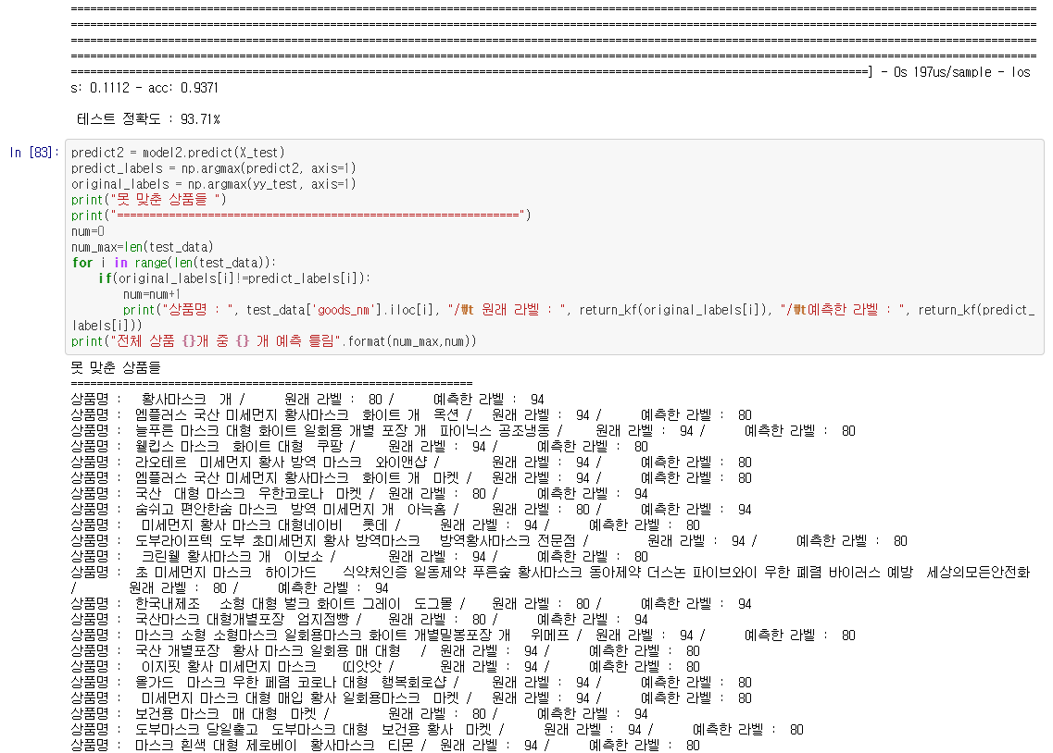
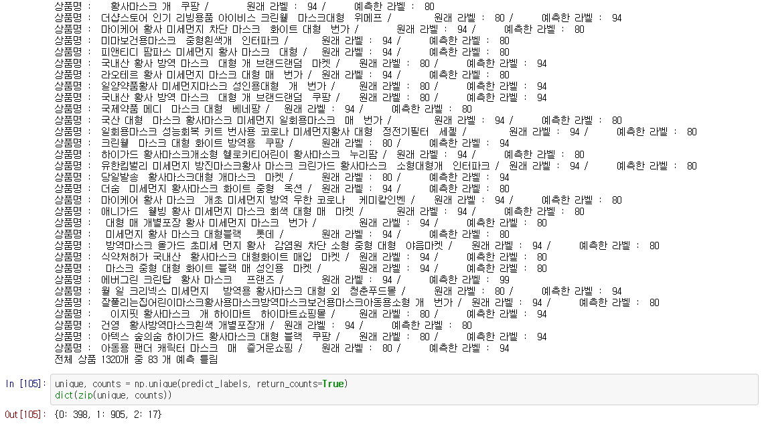
[ 참고 ] AI 활용 마스크 온라인 데이터 정제 모델 구축
AI 학습 모델 적용 및 결과 도출-마스크 예측 정확도 약 93%
〮마스크 데이터의 상품명(텍스트)을 읽어 KF94/KF80를
예측하는 머신러닝(ML) 모델 구축
〮성능테스트 : 상품명에 포함된 영어와 숫자를 지운 채* 분류
*영어-숫자 포함 성능 99%
〮예측이 틀린 상품명은 따로 추출해 사용자가 직접 정답을
레이블링한 후 모델 재학습 필요
예측 정확도 약 93%
전체 상품 1320개 중 83개 예측 틀립

Slide 18
감사합니다

